Slide 1



MEZIGENERAČNÍ PŘEDÁVÁNÍ FIREM
BŘEZEN 2016
JAN NAJMAN (ADVOKÁT)
HANA DAENHARDTOVÁ (DAŇOVÁ PORADKYNĚ, AUDITORKA)

Slide 2
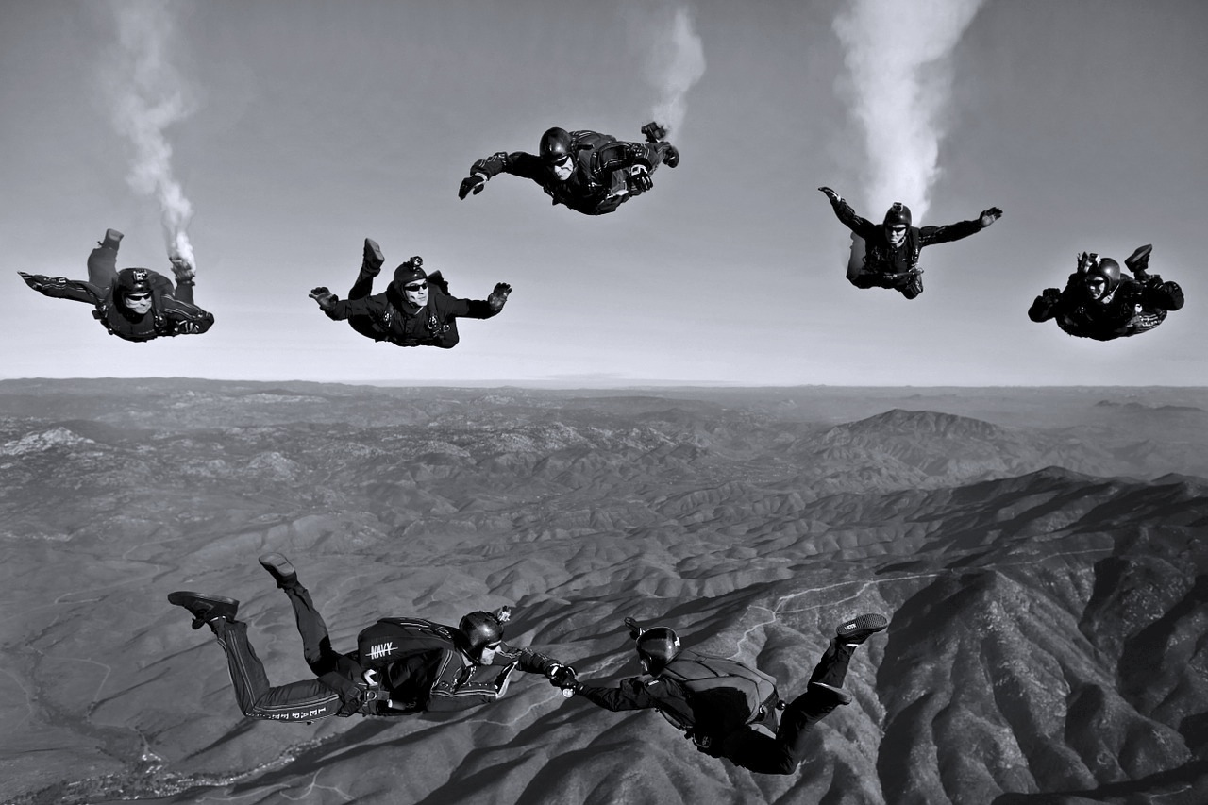
PRÁVNÍ A DAŇOVÉ ASPEKTY PŘI ZACHOVÁNÍ
KONTINUITY FIRMY

Slide 3

vaše úvaha nad uspořádáním majetkově-rodinných záležitostí je začátek: právo a daně najdou řešení pro většinu Vašich myšlenek
nastavení pravidel i pro příští generace: předání firmy by mělo fungovat nejen ve 2. generaci, rodinná firma=nositel dlouhodobých hodnot
generace následující po „otcích – zakladatelích“ nemusí být dobrými manažery, důležité je vychovat dobré správce majetku

Slide 4

KLÍČOVÉ BODY
volba strategicky nejvhodnější varianty předání
včasná příprava a vhodné načasování transakce
příprava společnosti na předání
souběžné a komplexní řešení jednotlivých částí transakce – právní, daňové, finanční i obchodní aspekty předání
vyřešení finančního zabezpečení předávajícího

Slide 5
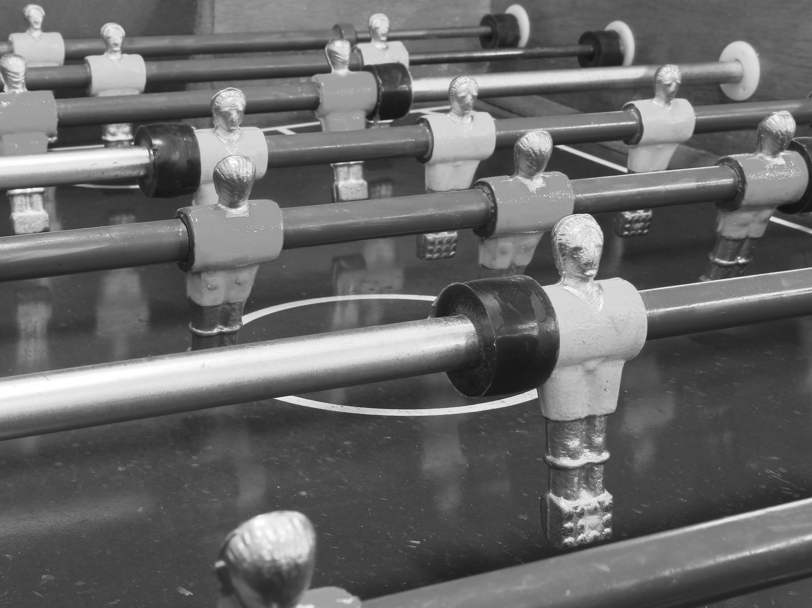
HLAVNÍ FORMY PŘEDÁNÍ
prodej třetí osobě
ukončení podnikání ze strany rodiny vůbec
předání podílů rodině
a/nebo předání blízkým spolupracovníků
včetně faktického vedení společnosti
předání podílů rodině, ALE
svěření vedení najatému managementu,
příp. stávajícím vedoucím zaměstnancům

Slide 6
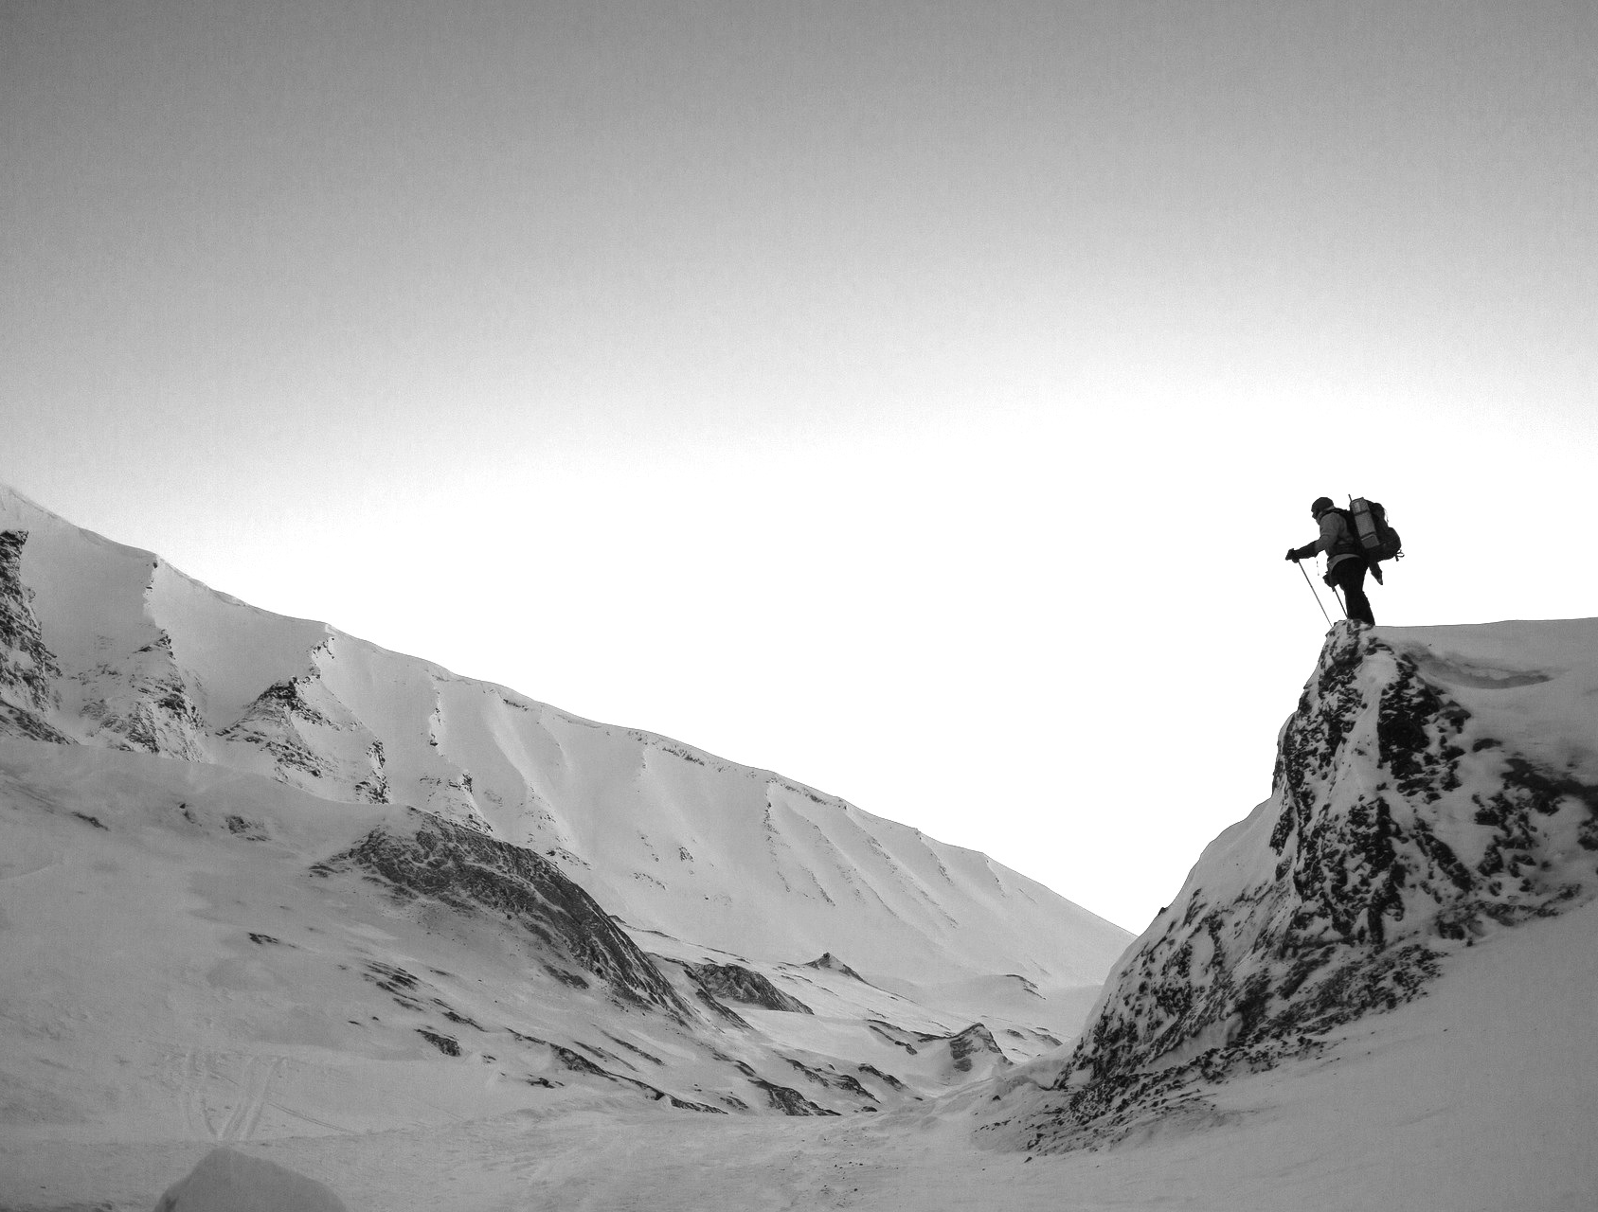
OBLASTI PŘEDÁNÍ
předání vlastnictví (převod podílů, akcií atd.)
předání řízení
předání kontaktů
předání know-how, nastavení nového fungování v rámci rodiny

Slide 7

KONKRÉTNÍ ZPŮSOBY
darování nebo dědictví
vydání nových podílů
rozdělení společnosti a předání jejích částí různým členům rodiny, případné vyplacení některých členů rodiny
změny na pozici statutárních orgánů
vytvoření svěřenského fondu

Slide 8

DAŇOVÉ ASPEKTY
daň z příjmů (darování, dědění = bezúplatný příjem)
daňová neutralita u svěřenského fondu
zahraniční bydliště převodce/nabyvatele = riziko dvojího zdanění
další relevantní daně (daň z přidané hodnoty, z nabytí nemovitých věcí …)

Slide 9
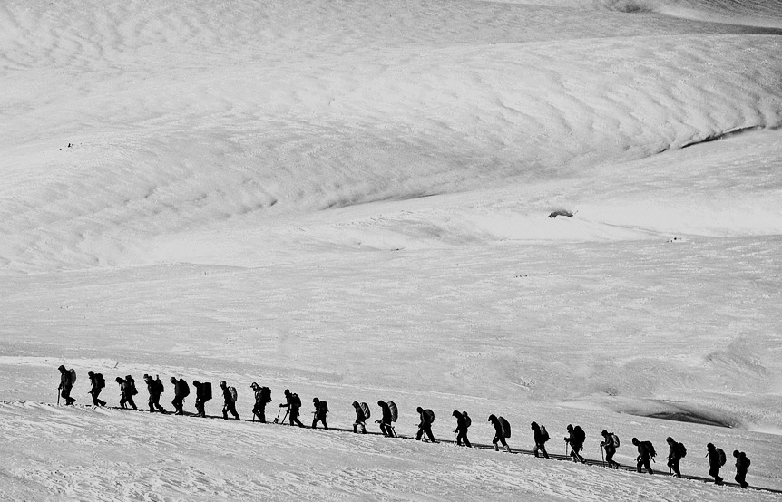
ZÁKLAD PRO POCHOPENÍ
MODEL 3 KRUHŮ
Vlastnictví
Tagiuri and Davis, 1982
Vlastníci mimo rodinu
Nezaměstnaní ve firmě
Vlastníci
z řad členů
rodiny
Zaměstnanci
a vlastníci
mimo
rodinu
Členové
rodiny, kteří
jsou vlastníci
i zaměstnanci
Rodina
Podnikání
Členové rodiny
Zaměstnanci
z řad osob
mimo rodinu
Zaměstnanci
z řad členů rodinu

Slide 10

KONTAKTY
ANGLICKÁ 140/20
120 00 PRAHA 2
TEL +420 246 089 010
FAX +420 246 089 012
WWW.LTAPARTNERS.COM

Slide 11
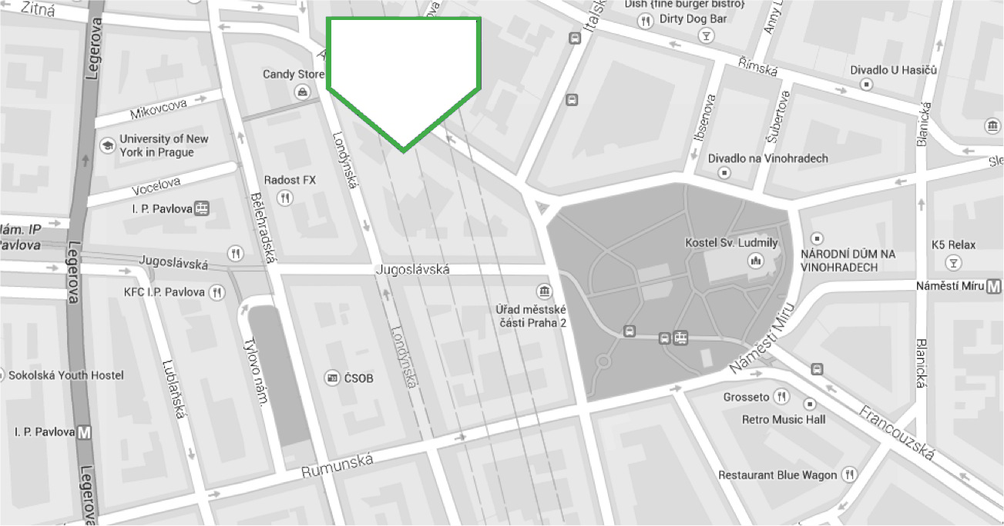
MAPA

Slide 12

PRÁVNÍ A DAŇOVÉ ASPEKTY PŘI ZACHOVÁNÍ
KONTINUITY FIRMY

Slide 13

DĚKUJEME

